Slide 1
Audit Carrefour Market
Magasin: Menzah 9
Le 13/11/2017
Dr Hend KAMOUN

Slide 2
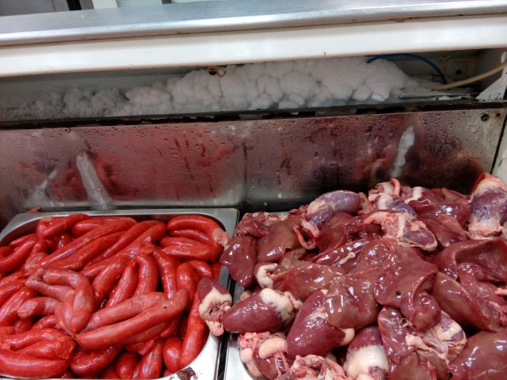
Volaille trad: excès de givre au niveau du meuble volaille trad

Slide 3
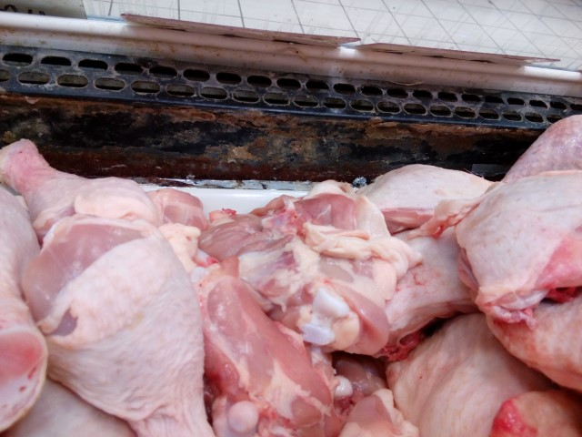
Volaille trad: plusieurs traces de rouille au niveau du meuble voleille trad

Slide 4
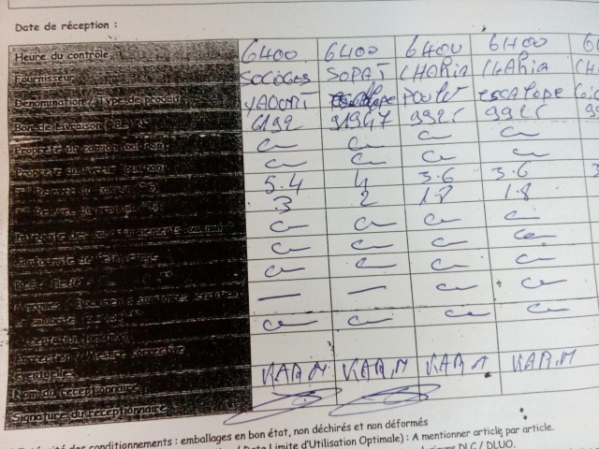
réception: copie illisible de la fiche de contrôle à la réception

Slide 5
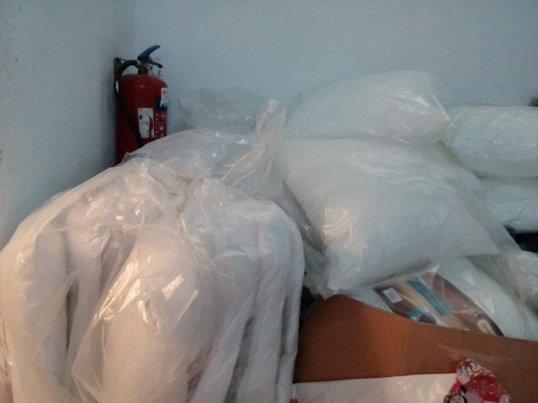
Eviter de bloquer l’accès à l’extincteur dans la réserve textile

